Slide 1

PREESPECIALIZACIÓN EN DESARROLLO DE APLICACIONES CON IA — UGB
VeriNewsIA & Phishing
Detección de phishing en tiempo real con IA.
87
Presentado por
— Melvin Santiago Rodriguez Mendoza.
— Katia Guadalupe Orellana Romeo.
— Eskin Onan Montiel Hernandez.
San Miguel, 23 de Agosto de 2026

Slide 2
PROBLEMA, USUARIO Y VALOR DEL PRODUCTO
Un link sospechoso, y ninguna forma rápida de saberlo
✉
?
⚡
EL VECTOR
EL USUARIO
LA RESPUESTA
Phishing: el ataque más común para robar credenciales, llega por correo, redes o mensajes.
Persona común, sin conocimientos técnicos, que necesita una segunda opinión antes de confiar en un enlace.
Veredicto explicable en 3–8 segundos, con las razones en lenguaje natural, no un código técnico.
UNIVERSIDAD GERARDO BARRIOS – PRE-ESPECIALIZACION – DESARROLLO DE APLICACIONES CON IA

Slide 3
EVOLUCIÓN DESDE EL DIAGNOSTICÓ HACIA LA ARQUITECTURA DESPLEGADA
Del MVP a un pipeline multi-señal, sesión a sesión:
1
2
3
4
5
6
MVP
RoBERTa + Fusión
Threat Intel
Motor de riesgo
Calibración
Producción
Random Forest, 14 features
Segundo modelo de IA
3 APIs externas
Score 0–100 explicable
Confianza + feedback
Docker + Render + CI
UNIVERSIDAD GERARDO BARRIOS – PRE-ESPECIALIZACION – DESARROLLO DE APLICACIONES CON IA

Slide 4
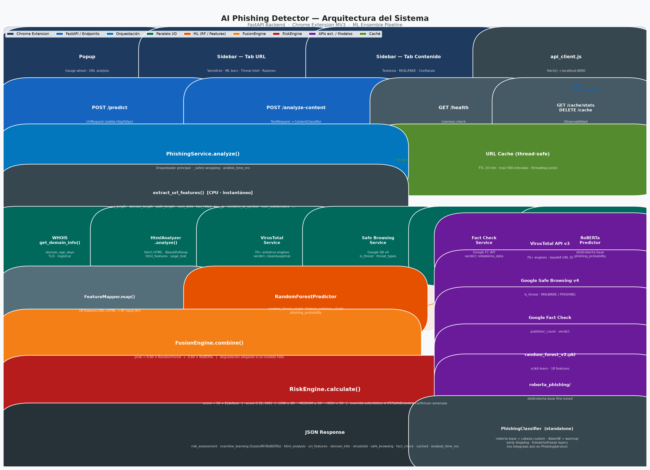
ARQUITECTURA TÉCNICA
Seis señales en paralelo, fusionadas en un veredicto:
1
Extracción de features de URL (instantánea)
2
WHOIS, HTML, VirusTotal, Safe Browsing, Fact Check, RoBERTa — en paralelo
3
Random Forest sobre features URL + HTML
4
FusionEngine: 40% Random Forest + 60% RoBERTa
5
RiskEngine: score 0–100 + razones explicables
Contrato validado con Pydantic · URL inválida → 422 antes de tocar la lógica de negocio
UNIVERSIDAD GERARDO BARRIOS – PRE-ESPECIALIZACION – DESARROLLO DE APLICACIONES CON IA

Slide 5
PRUEBAS Y CI/CD
Casos adversariales, verificados uno por uno:
http://192.168.1.1/login
HIGH
IP en vez de dominio
535
paypal.com@evil-site.xyz
HIGH
pruebas automatizadas
Símbolo @ — redirección engañosa
100% mockeadas — corren sin modelos ni claves reales, en CI ante cada push
secure-login-verify.xyz
HIGH
Keywords de phishing acumuladas
UNIVERSIDAD GERARDO BARRIOS – PRE-ESPECIALIZACION – DESARROLLO DE APLICACIONES CON IA

Slide 6
DESPLIEGUE
~820 MB
3
60–90s
de pesos descargados en build-time
modelos: Random Forest, RoBERTa URL, RoBERTa Content
arranque en frío tras inactividad
Pipeline de despliegue
Push a main
→
Build Docker
+ descarga HF Hub
→
GitHub Actions
lint + 535 tests
→
Deploy en Render
→
Smoke test
/predict real
UNIVERSIDAD GERARDO BARRIOS – PRE-ESPECIALIZACION – DESARROLLO DE APLICACIONES CON IA

Slide 7
RENDIMIENTO Y ESCALABILIDAD
El cuello de botella no fue velocidad, fue memoria:
ANTES — con cuantización int8
DESPUÉS — sin cuantización
1213 MB
791 MB
Pico de +735 MB al materializar pesos · 502 en producción (OOM-kill)
Ganaba solo 1.96 ms/URL en un pipeline de 3–8s dominado por red
Control agregado: semáforo de concurrencia (MAX_CONCURRENT_ANALYSES) — serializa los análisis en vez de dejar que la memoria pico se multiplique.
Plan de escalabilidad: instancia con más RAM en Render, o Random Forest con menos árboles una vez exista un set de validación etiquetado.
UNIVERSIDAD GERARDO BARRIOS – PRE-ESPECIALIZACION – DESARROLLO DE APLICACIONES CON IA

Slide 8
RIESGO, SEGURIDAD Y RELEASE
Defensas explícitas para una entrada que no es confiable:
🛡
SSRF Guard
⏱
Rate limit
Rechaza IPs privadas / metadatos de nube en cada redirect
30 solicitudes / 60s por IP
🔌
Circuit breaker
🔑
HMAC compare
Protege la cuota de VirusTotal
Comparación segura de la API key
Release y rollback: el release demostrado queda etiquetado con un tag de Git (commit exacto trazable). Rollback = re-desplegar el commit anterior en Render.
UNIVERSIDAD GERARDO BARRIOS – PRE-ESPECIALIZACION – DESARROLLO DE APLICACIONES CON IA

Slide 9
CIERRE
Lo que declaramos sin ocultar:
!
No existe todavía un set de validación etiquetado
para medir la precisión real de los modelos. Por eso el trabajo se enfocó en calibrar la confianza reportada (que baje cuando los modelos discrepan), no en publicar una cifra de accuracy sin evidencia detrás.
El camino a futuro ya está construido:
POST /feedback acumula correcciones reales de usuarios (URL hasheada, sin exponer navegación) — el dato que hoy falta para reentrenar con evidencia.
UNIVERSIDAD GERARDO BARRIOS – PRE-ESPECIALIZACION – DESARROLLO DE APLICACIONES CON IA

Slide 10
▶
DEMOSTRACIÓN REAL
3 minutos, producto en vivo

